Slide 1
Semantic Processing
 | PPT | Lo que usa | Código
1 | Introducción | this | Proyecto
2 | Scanner | Autómatas Finitos | Scanner.cs
3 | Parser | Gramática Tipo 2 | Parser.cs
4 | Parser Adicional | Gramática Tipo 2 | Parser.cs
5 | Semantic Processing | + semantic actions: C# Code | NO
6 | Code Generation 1 | Leng. Intermedio: CIL | miCodGen.cs
7 | Tabla de Símbolos | Estructura de Datos | SymTab.cs
8 | Code Generation 2 | Metadatos | miCodGen.cs

Slide 2
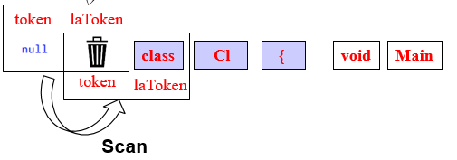

Slide 3





Árbol de Derivación
Program
A
Parser.cs
Parser
a
A
ident PosDeclars …………
a
A
Scanner.cs
Scanner
. . . . . . . .
a
Token
class Cl { void Main ( ) int x ; { x = 7 + 3 * 2 ; write(x,3); } }
Lexical
Analysis
Program = "class" ident PosDeclars "{" MethodDeclsOpc "}".
PosDeclars = .| Declaration PosDeclars.
Declaration = ConstDecl | VarDecl | ClassDecl.
MethodDeclsOpc = . | MethodDecl MethodDeclsOpc.
TypeOrVoid = Type | "void".
ConstDecl = "const" Type ident "=" NumberOrCharConst ";".
NumberOrCharConst = number | charConst ;
Block = "{" StatementsOpc "}".
StatementsOpc = . | Statement StatementsOpc.
Statement = Designator RestOfStatement | "if"|"while".
...
….
class Cl
{
void Main()
int x;
{
x = 7 + 3 * 2;
write(x,3);
}
}
Java, C++, C Sharp
Compiladores

Slide 4
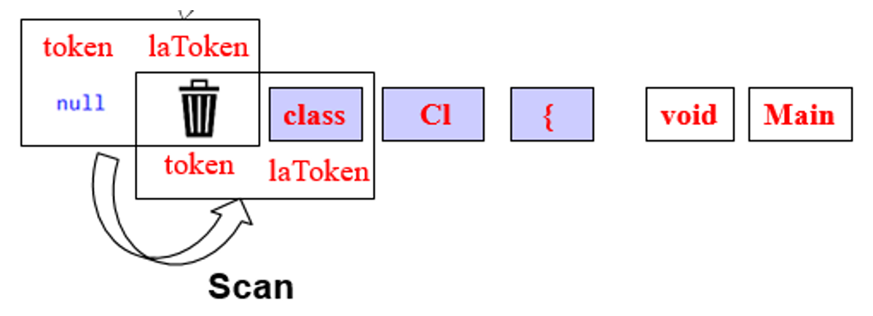

la
?
Proceso Semántico
Parser
1 + 2 + 3 → 3
47 + 1 → 2
909 → 1
Expr =
Term
{ "+" Term
}
static void Expr () {
Term();
for (;;) {
if (la == Token.PLUS) {
Scan();
Term();
} else break;
}
}
Term = number
... Check(Token.NUMBER)
static void Scan () {
token = laToken;
laToken = Scanner.Next();
la = laToken.kind;
}
token
laToken
ident
assign
ident
plus
ident
la
La 1º vez, token = laToken; no hace nada
Scan() al principio del parser => 1º token está en la
static void Check (int expected) {
if (la == expected) Scan(); // recognized => read ahead
else Error( );
}

Slide 5
Actiones semánticas : Code C#
Parser
1 + 2 + 3 → 3
47 + 1 → 2
909 → 1
Expr =
Term
{ "+" Term
}
(. int n = 1; .)
(. n++; .)
(. Console.WriteLine(n); .)
static void Expr () {
Term();
for (;;) {
if (la == Token.PLUS) {
Scan();
Term();
} else break;
}
}
int n=1;
Term = number
... Check(Token.NUMBER)
n++;
Console.WriteLine(n);
static void Scan () {
token = laToken;
laToken = Scanner.Next();
la = laToken.kind;
}
token
laToken
token stream
ident
assign
ident
plus
ident
already recognized
la
La 1º vez, token = laToken; no hace nada
Scan() al principio del parser => 1º token está en la
static void Check (int expected) {
if (la == expected) Scan(); // recognized => read ahead
else Error( );
}

Slide 6
Atributos
Term <int val>
Term retorna su valor numérico como un atributo output
Notar que usa “Term (out ...)“
Se agrega “out“ en la def. y en la llamada
El de antes
1+2+3 → 3
Expr (. int sum, val; .)
= Term<sum>
{ "+" Term<val> (. sum += val; .)
} (. Console.WriteLine(sum); .)
.
Expr =
Term (. int n = 1; .)
{ "+" Term (. n++; .)
} (. Console.WriteLine(n); .)
.
Ahora:
1+2+3 → 6
47+10 → 57
909 → 909
static void Expr () {
int sum,val;
Term(out sum);
for (;;) {
if (la == Token.PLUS) {
Scan();
Term(out val);
sum += val;
} else break;
} Console.WriteLine(sum);
}
static void Expr () {
Term(); int n=1;
for (;;) {
if (la == Token.PLUS) {
Scan();
Term();
n++;
} else break;
} Console.WriteLine(n);
}
EOF
47
1º la apunta al 1º token (“47”)
10
Hipótesis: Después de Term, sum queda
Con 47 (como int) y la Avanza a “+”
57
la apunta al token (“10”)

Slide 7
Atributos de Entrada
Expr<bool printHex>
printHex: true => hexadecimal
(caso contrario: decimal)
static void Expr (bool printHex) {
int sum,val;
Term(out sum);
for (;;) {
if (la == Token.PLUS) {
Scan();
Term(out val);
sum += val;
} else break;
} if (printHex) Cons.........
}
Expr<bool printHex> (. int sum, val .)
= Term<sum>
{ "+" Term<val> (. sum += val; .)
}. (. if (printHex) Console.WriteLine("{0:X}", sum)
else Console.WriteLine("{0:D}", sum);
.)

Slide 8
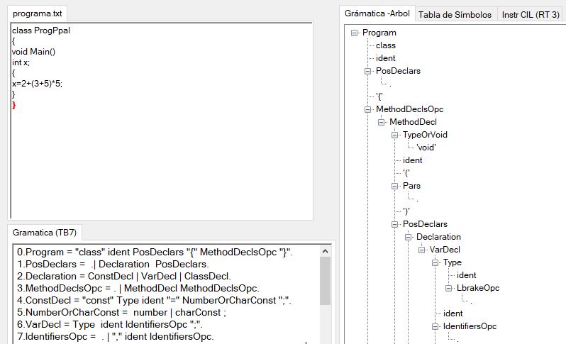

Gramaticas con Atributos
1. Productiones EBNF
Productiones BNF
Expr = Term { "+" Term }.
Expr = Term | Term MasTerm.
MasTerm = . | "+" Term MasTerm.
2. Atributos (parametros)
int x , y , z ;
Term<int val>
Expr<bool printHex>
output
input
E
3. Actiones Semanticas
T
MasT
(. ... Sentencias en C#... .)
MasT
1 + 2 + 6
MasT

Slide 9
laToken
VarDecl
= Type
IdentList
";" .
(. Struct type; .)
int var1, var2, var 3;
<type>
<type>
IdentLIst
= ident
{ "," ident
} .
<Struct type>
(. Tab.insert(token.str, type); .)
Compara expected
(un ident) con la y llama a Scan
(. Tab.insert(token.str, type); .)
int
static void VarDecl () {
Struct type;
Type(out type);
IdentList(type);
Check(Token.SEMICOLON);
}
static void IdentList (Struct type) {
Check(Token.IDENT);
Tab.Insert(token.str, type);
while (la == Token.COMMA) {
Scan();
Check(Token.IDENT);
Tab.Insert(token.str, type);
}
}
“var1” int
“var2” int
Antes de la llamada laToken tiene int
Despues: type queda con int, y laToken avanza y queda con var1 y la con IDENT
static void Scan () {
token = laToken;
laToken = Scanner.Next();
la = laToken.kind;
}
token queda con var1
token
laToken
ident
assign
ident
plus
ident
la

Slide 10
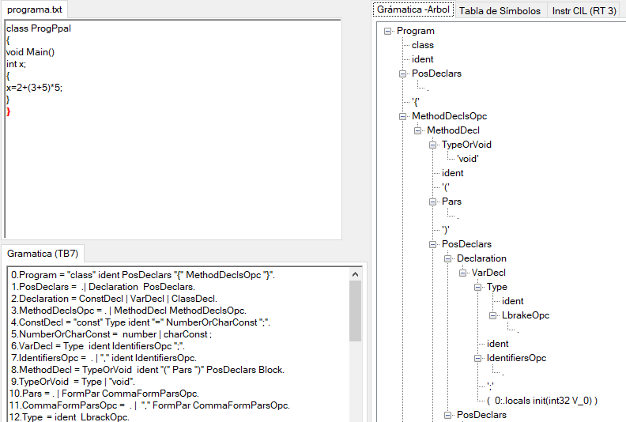
Expressiones Constantes
1. Productiones EBNF
input: 3 * (2 + 4)
desired result: 18
2. Atributos (parametros)
3. Actiones Semanticas
6
18
Expr
18
Si fuera un Intérprete
(. int val .)
Expr
= Term
{ "+" Term
| "-" Term
}.
Term
= Factor
{ "*" Factor
| "/" Factor
}
Factor
= number
| "(" Expr ")"
<int val>
2
18
<val>
4
6
mul
<val1>
(. val += val1; .)
Term
18
<val1>
(. val -= val1; .)
2
4
18
Factor
6
<int val>
(. int val1; .)
3
2
<val>
6
18
add
<val1>
(. val *= val1; .)
Expr
6
<val1>
(. val /= val1; .)
Term
Term
3
2
4
6
2
4
<int val>
Factor
Factor
Factor
6
(. val = token.val; .)
3
2
Ldc.i4.2
4
Ldc.i4.4
<val>
Ldc.i4.3
EOF
3
*
(
2
+
4
)
Compilador
Al principio, la apunta al number 3.
number llama a Check(number),
Que hace avanzar “la“ al token sig,
y token queda apuntando al number
No necesita acción sem.
porque usa una sola var (val)

